Slide 1
Módulo de Gestão de Projetos
Esse material não pode ser utilizado, divulgado ou copiado sem prévia autorização
Notes:
Seção 01

Slide 2
GESTÃO DE ESCOPO
Notes:
Seção 01

Slide 3
Gestão do Escopo do Projeto
Gestão de Escopo significa, em última análise:
  Fazer uma constante verificação no sentido de assegurar que todo o trabalho está sendo executado
  Dizer “não” à trabalhos adicionais, não incluídos no projeto ou não constantes do “project charter”
Notes:
Seção 01

Slide 4
Gestão do Escopo do Projeto
Escopo do Projeto
  É o trabalho que deve ser feito com a finalidade de fornecer um produto de acordo com os aspectos e as funções especificados.
  É mensurado contra o Plano do Projeto
Escopo do Produto
  São aspectos e funções que caracterizam um Produto ou Serviço especificado.
  É mensurado contra requisitos do produto
Notes:
Seção 01

Slide 5
Gestão do Escopo do Projeto
Os processos incluídos na gestão de escopo são:
  5.1 Planejamento do escopo
  5.2 Definição do escopo
  5.3 Criar EAP (WBS)
  5.4 Verificação do escopo
  5.5 Controle do escopo
Notes:
Seção 01

Slide 6
Planejamento do Escopo
Criação do plano de gerenciamento do escopo
  Como o escopo será definido
  Como será documentado, verificado e controlado
  Como a estrutura analítica do projeto (EAP ou WBS) será criada e definida
  Como desenvolver a declaração de escopo detalhada
  Como serão aceitas as entregas
  Quais serão os requisitos
Notes:
Temporário – inicio e término definidos.
Produto ou Serviço ou Resultado exclusivo – criação de uma única entrega
Elaboração Progressiva – elaboração passo-a-passo com dependência do resultado anterior e aumento do entendimento da entrega
1) Temprorário
Só tem seu fim quando:
Atinge seu objetivo
Quando se torna claro que os objetivos do projeto não serão alcançados.
Quando não existir mais a necessidade do projeto.
A equipe do projeto raramente é mantida ao término do projeto.
2) A medida que o projeto percorre em função do tempo a tendência é que tenha-se
um entendimento mais refinado da entrega.

Slide 7
Definição do Escopo
Documento que descreve em detalhes as entregas do projeto e o trabalho necessário para criar essas entregas.
  Deve conter no mínimo:
    objetivos do projeto
    descrição do escopo do produto
    requisitos do projeto
    limites do projeto (o que está incluindo e o que não está)
    entregas do projeto
    restrições e premissas do projeto
    especificações do projeto
Notes:
Seção 01

Slide 8
Estrutura Analítica do Projeto
Criação da EAP (WBS)
  Subdivisão (hierárquica) das principais entregas do projeto e do trabalho do projeto
  Define o escopo total do trabalho
  Serve para o entendimento comum do projeto
  Deve conter todos os produtos (entregas) do projeto
  A equipe de projeto deve determinar o nível de decomposição do projeto.
    A decomposição deve ser até o nível de pacote de trabalho ou nível gerenciável – custo, qualidade e prazo – e codificada para sumarizar o custo
Notes:
Seção 01

Slide 9
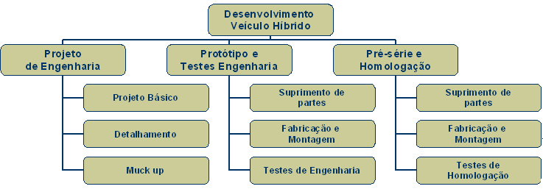
EAP - Exemplo
Escopo: Desenvolver e homologar um veículo híbrido
Notes:
Seção 01

Slide 10
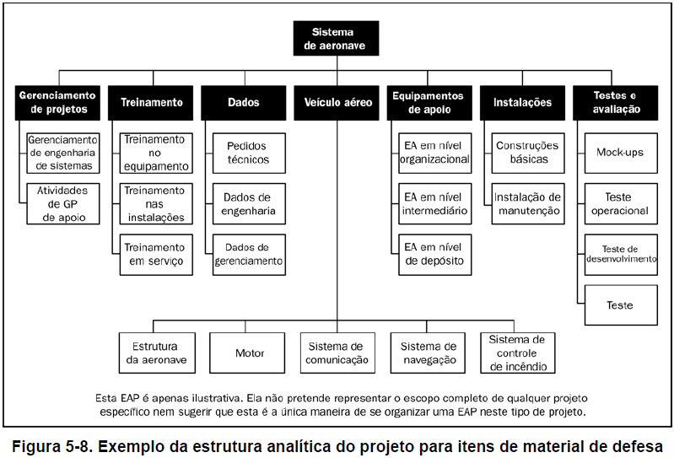
Criação da EAP - Exemplo
Notes:
Seção 01

Slide 11
Criação da EAP - dicas
1 – Colocar no primeiro nível da EAP o nome do projeto
2 – Colocar no segundo nível da EAP as fases do ciclo de vida do projeto
3 – Colocar no terceiro nível os elementos de trabalho que possibilitem o gerenciamento do projeto
4 – Identificar todos os sub-produtos necessários para que seja alcançado o sucesso final do projeto
5 – Completar a decomposição do trabalho até o nível dos pacotes de trabalho (até 80 horas como referência)
Notes:
Seção 01

Slide 12
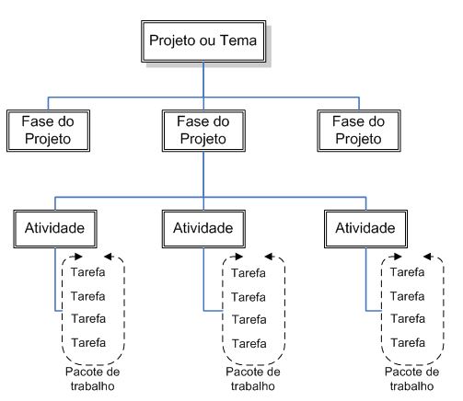
Criação da EAP - Exemplo
Notes:
Seção 01

Slide 13
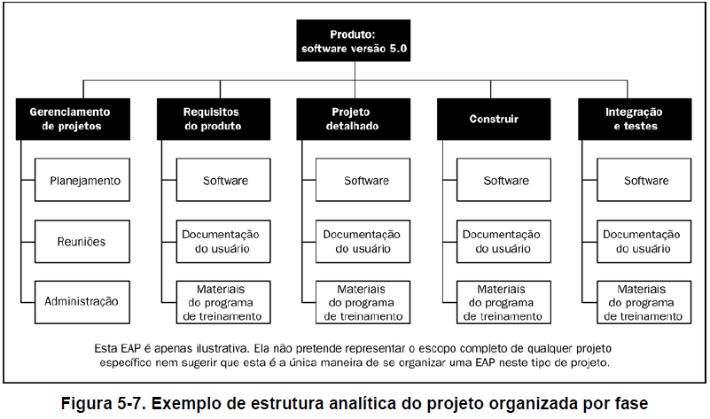
Criação da EAP - Exemplo
Notes:
Seção 01

Slide 14
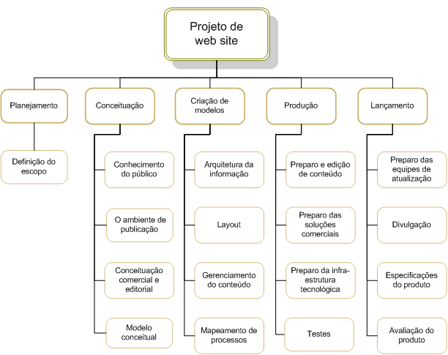
Criação da EAP - Exemplo
Notes:
Seção 01

Slide 15
Criação da EAP - Dicionário
É definido visando o controle do trabalho
Auxilia no estabelecimento de limites quanto ao que está incluído em cada atividade ou “Work Package”
Pode conter:
  -descrição da atividade
  -critérios de aceitação, restrições, premissas
  -códigos de controle
  -cronograma de atividade e seqüenciamento das atividades dentro do pacote de trabalho
Notes:
Seção 01

Slide 16
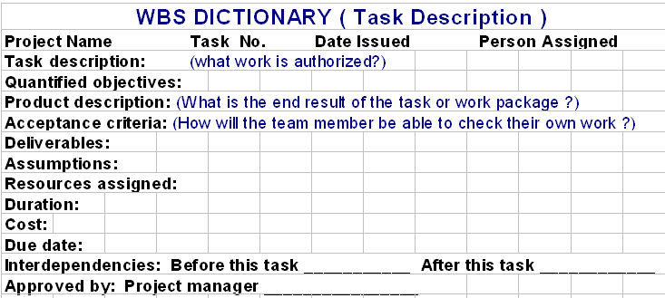
Criação da EAP - Dicionário
Notes:
Seção 01

Slide 17
Exemplo WBS
Projeto PMI – Plano de Projeto Completo - páginas 7, 10
Projeto Novas Fronteiras – páginas 15, 18, 20
Notes:
Seção 01

Slide 18
Exercício em sala de aula – Escopo
Estudo de Caso: Projeto - Correspondência Eletrônica nos Correios
Defina o escopo do projeto apresentado no texto a seguir. Identificar as informações abaixo no texto.
1 – Justificativa para o projeto
2 – Objetivo do projeto
3 – Descrição do produto do projeto e outros entregáveis do projeto
4 – Critérios de aceitação
5 – Premissas (hipóteses)
6 – Restrições
7 – Acompanhamento do projeto
8 – Riscos iniciais
9 – Estimativas de custo
10 – Cronograma de marcos
Notes:
Seção 01
Cap 3 do PMBOK

Slide 19
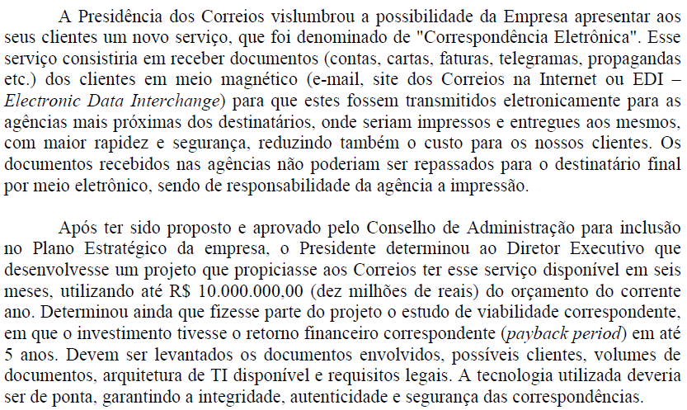
Exercício em sala de aula – Escopo
Estudo de Caso: Projeto correspondência eletrônica nos Correios
Notes:
Seção 01
Cap 3 do PMBOK

Slide 20
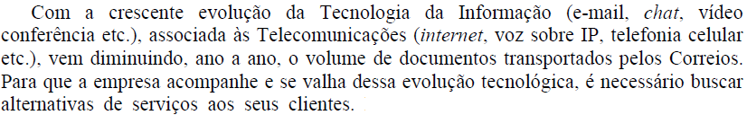
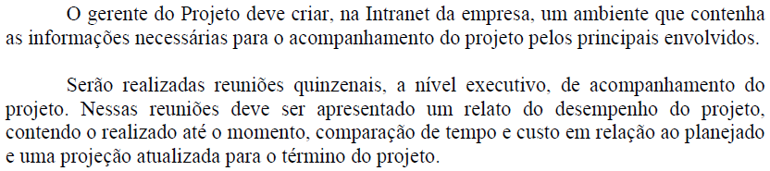
Exercício em sala de aula – Estudo de Caso Iniciação
Estudo de Caso: Projeto correspondência eletrônica nos Correios
Outras informações sobre o estudo de caso.
Notes:
Seção 01
Cap 3 do PMBOK

Slide 21
Exercício em sala de aula – EAP
5) Criar a EAP para o projeto de pintar uma sala que tem papel de parede
6) Criar a EAP para o projeto do feriado prolongado na praia
Notes:
Seção 01

Slide 22
OBRIGADO
Notes:
Seção 01
Temporário – inicio e término definidos.
Produto ou Serviço ou Resultado exclusivo – criação de uma única entrega
Elaboração Progressiva – elaboração passo-a-passo com dependência do resultado anterior e aumento do entendimento da entrega
1) Temprorário
Só tem seu fim quando:
Atinge seu objetivo
Quando se torna claro que os objetivos do projeto não serão alcançados.
Quando não existir mais a necessidade do projeto.
A equipe do projeto raramente é mantida ao término do projeto.
2) A medida que o projeto percorre em função do tempo a tendência é que tenha-se
um entendimento mais refinado da entrega.

Slide 23
MATERIAL DE APOIO
Notes:
Seção 01
Temporário – inicio e término definidos.
Produto ou Serviço ou Resultado exclusivo – criação de uma única entrega
Elaboração Progressiva – elaboração passo-a-passo com dependência do resultado anterior e aumento do entendimento da entrega
1) Temprorário
Só tem seu fim quando:
Atinge seu objetivo
Quando se torna claro que os objetivos do projeto não serão alcançados.
Quando não existir mais a necessidade do projeto.
A equipe do projeto raramente é mantida ao término do projeto.
2) A medida que o projeto percorre em função do tempo a tendência é que tenha-se
um entendimento mais refinado da entrega.

Slide 24
hipótese
sf (gr hypóthesis) 1 Suposição que se faz de alguma coisa possível ou não, e da qual se tiram as conseqüências a verificar. 2 Conjunto de condições que se toma como ponto de partida para desenvolver o raciocínio. 3 Suposição, conjetura. Na hipótese de: caso que, no caso de. Na melhor das hipóteses: nas condições mais favoráveis.
premissa
sf (lat praemissa) Lóg Cada uma das duas proposições, a maior e a menor, de um silogismo, das quais se infere a conclusão. P. maior: a que contém o termo maior, isto é, o predicado da conclusão. P. menor: a que contém o termo menor, isto é, o sujeito da conclusão.
(cada uma das proposições que servem de base para à conclusão)
restrição
sf (lat restrictione) 1 Ação ou efeito de restringir. 2 Limitação ou condição restritiva; interpretação que se limita a certos aspectos, que não têm o caráter de generalidade. Antôn: ampliação. R. mental: a) artifício de interpretação, pelo qual se fez reserva sofística do pensamento; b) dissimulação das nossas intenções, para encobrir ou alterar o raciocínio.
requisito
re.qui.si.to
adj (lat requisitu) desus Requisitado, requerido. sm 1 Condição a que se deve satisfazer para que uma coisa fique legal e regular. 2 Exigência imprescindível para a consecução de certo fim. 3 Qualidades, dotes, predicados exigidos para certa profissão.
Notes:
Seção 01

